Slide 1
Муниципальное бюджетное общеобразовательное учреждение г. Астрахани
«Средняя общеобразовательная школа №56 имени А.С.Пушкина»
ПРОЕКТ на тему:
«Среда обитания и строение тела земноводных».
Обучающийся:
Костин Дмитрий Романович
Руководитель: учитель биологии
Калмыкова Лариса Павловна.

Slide 2
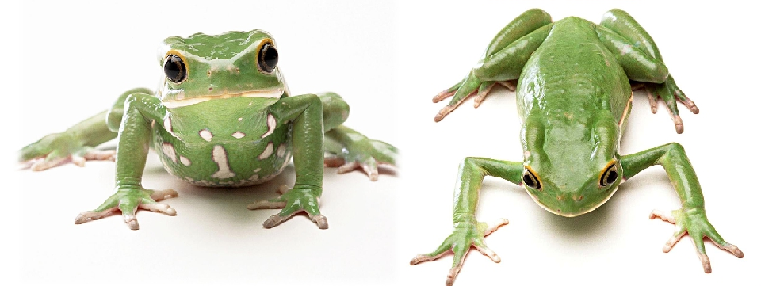
Введение
Актуальность данной темы заключается в том, что в настоящий момент наблюдается резкий спад численности представителей данного класса животных,причины,которого точно не установлены.

Slide 3
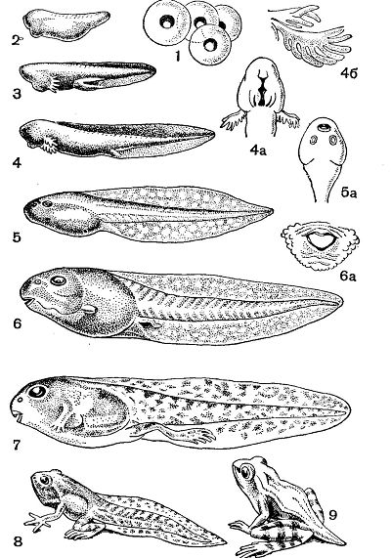
Развитие земноводных на личиночной стадии
из яиц, обычно развивающихся в воде, у земноводных вылупляются личинки. Наличие личиночной стадии расширяет возможности питания развивающегося организма, улучшает снабжение его кислородом, создает возможность перемещения в наиболее благоприятные условия существования.
Головастики бесхвостых амфибий имеют одноклеточные железы, выделяющие фермент, который растворяет оболочки. При помощи этого фермента и происходит освобождение животного из яйца. У только что вылупившегося головастика травяной или остромордой лягушки части тела еще едва обозначены. Голова отделена от туловища легким перехватом, а задний конец вытянут в коротенький вырост — хвост.

Slide 4
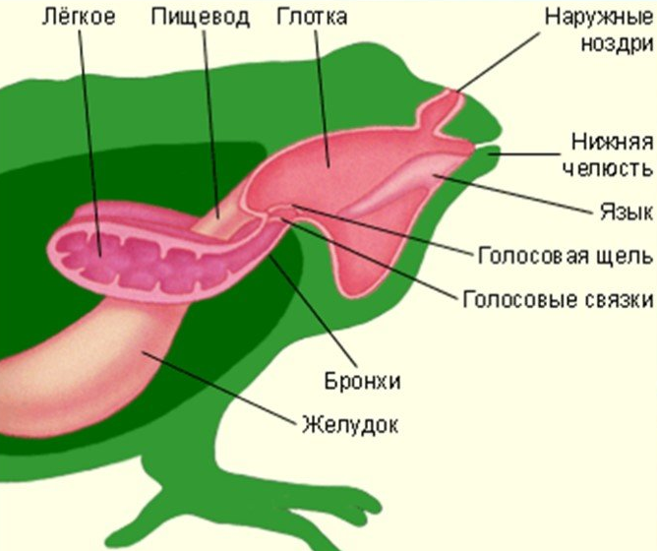
Особенности строения систем органов
Дыхательная система
Органы дыхания — легкие, мешкообразная структура, хорошо растягивающаяся, поделенная несколькими перегородками на отсеки. Сокращение мышц дна ротовой полости ведет к вдоху. У земноводных отсутствуют ребра и бронхи.
Имеются отверстия между носовой полостью и глоткой — хоаны, внутренние ноздри, которые некогда возникли у кистеперых, научившихся дышать воздухом.

Slide 5
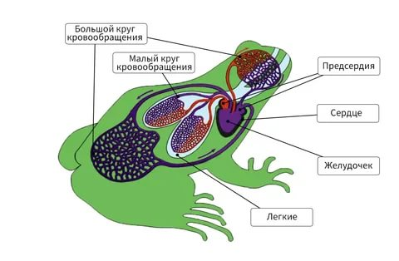
Кровеносная система
У земноводных трехкамерное сердце (предсердий два, желудочек один), два круга кровообращения у взрослых особей и один у личинок.
Межпредсердная перегородка в сердце есть, но она неполная у отрядов безногих и хвостатых. Внутрижелудочковая перегородка в сердце у земноводных отсутствует.
Имеется артериальный конус (как и у некоторых рыб, в первую очередь хрящевых). Функция конуса — толкать кровь от сердца. У амфибий наличие конуса обусловлено отсутствием грудной клетки, массирующей сердце и способствующей движению крови.
Именно у земноводных возник красный костный мозг трубчатых костей — еще один орган кроветворения

Slide 6
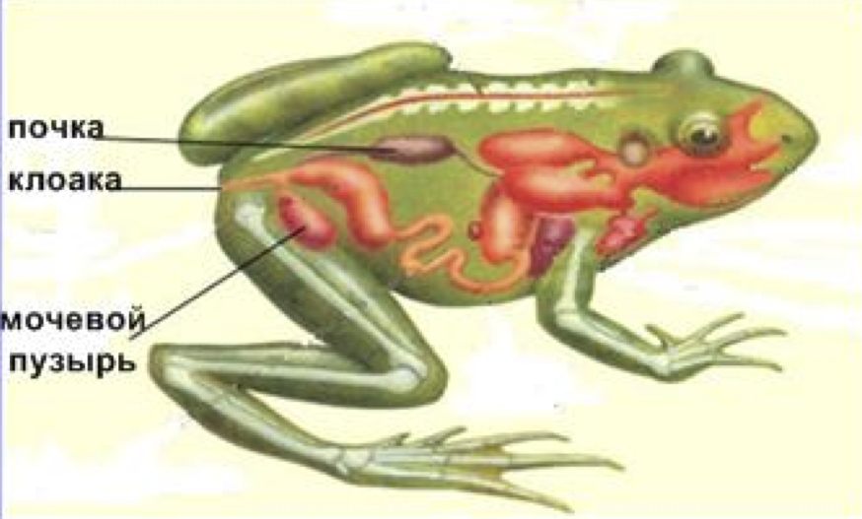
Органы выделения
Парные туловищные почки, от которых отходят мочеточники, открывающиеся в клоаку. В стенке клоаки имеется отверстие мочевого пузыря, в который стекает моча, попавшая в клоаку из мочеточников. В туловищных почках не происходит обратного всасывания воды. После наполнения мочевого пузыря и сокращения мышц его стенок концентрированная моча выводится в клоаку и выбрасывается наружу. Своеобразная сложность такого механизма объясняется необходимостью земноводных сохранять большее количество влаги. Поэтому моча не удаляется сразу из клоаки, а попав в неё, предварительно направляется в мочевой пузырь. Часть продуктов обмена и большое количество влаги выделяется через кожу.

Slide 7
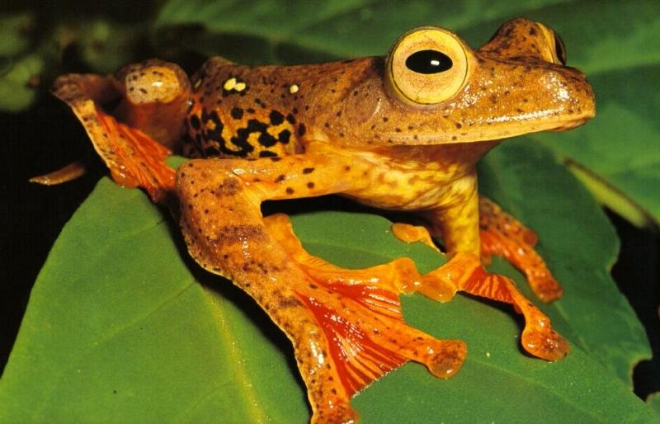
Терморегуляция
Температура тела непостоянная. Возможности терморегуляции земноводных ограничены тем, что большинство органов и тканей снабжаются смешанной, а не артериальной кровью, происходит активное испарение с поверхности кожи и интенсивное охлаждение тела.

Slide 8
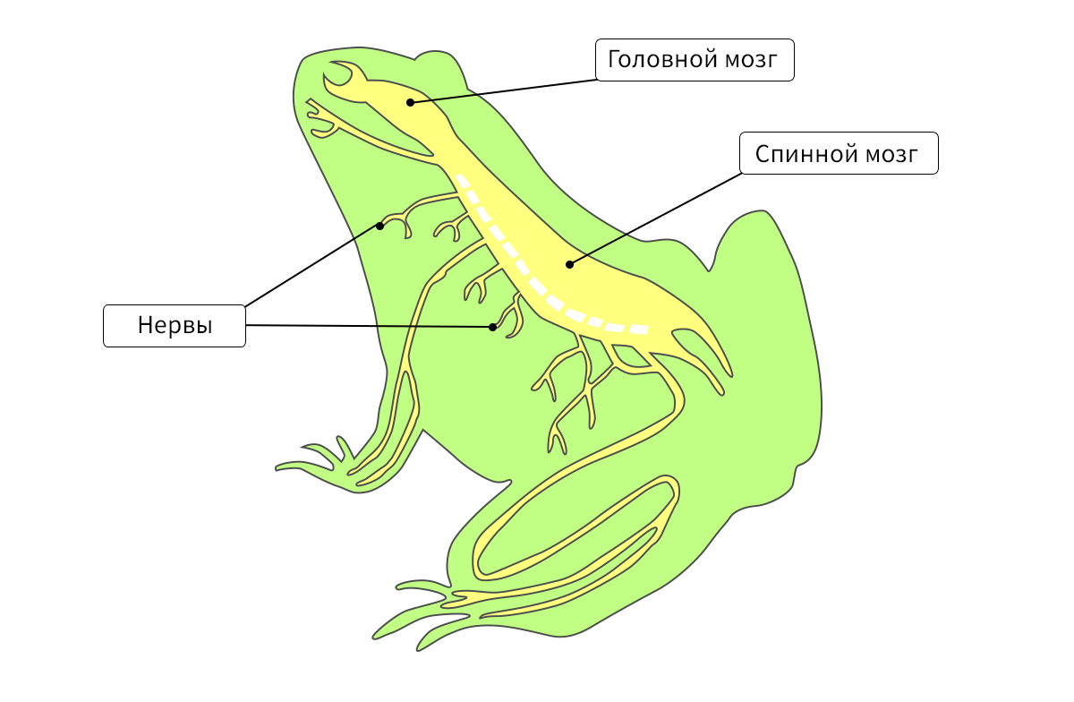
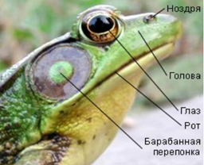
Органы чувств и центральная нервная система
В целом сложность поведения амфибий выше, чем у рыб. От головного мозга, имеющего пять отделов, идут десять пар головных нервов. В нем имеется старая кора, или архипаллиум. Имеются развитые большие полушария.
Средний мозг несколько меньше, чем у костных рыб. Однако зрение амфибий развито лучше, чем у рыб.
Мозжечок у преобладающего большинства бесхвостых и хвостатых невелик, что вызвано довольно простой моторной координацией амфибий.
В спинном мозге есть плечевое и поясничное утолщения, от которых отходят пучки нервов к конечностям.
Глаза снабжены двумя подвижными веками: верхнее — подвижное кожистое — и нижнее — прозрачная мигательная перепонка. Веки появились в процессе эволюции. Они защищают глаз от пыли, грязи и высыхания. Амфибии видят дальше рыб, т. к. хрусталик имеет форму линзы (выпуклый).
В органах слуха (помимо внутреннего уха, которое было ещё у рыб) появляется среднее ухо, отграниченное от внешней среды барабанной перепонкой. В среднем ухе земноводных только одна слуховая косточка (стремечко).
Земноводные стали первыми позвоночными, издающими звуки. Для усиления звуков самцы используют специальные мешки — резонаторы.

Slide 9
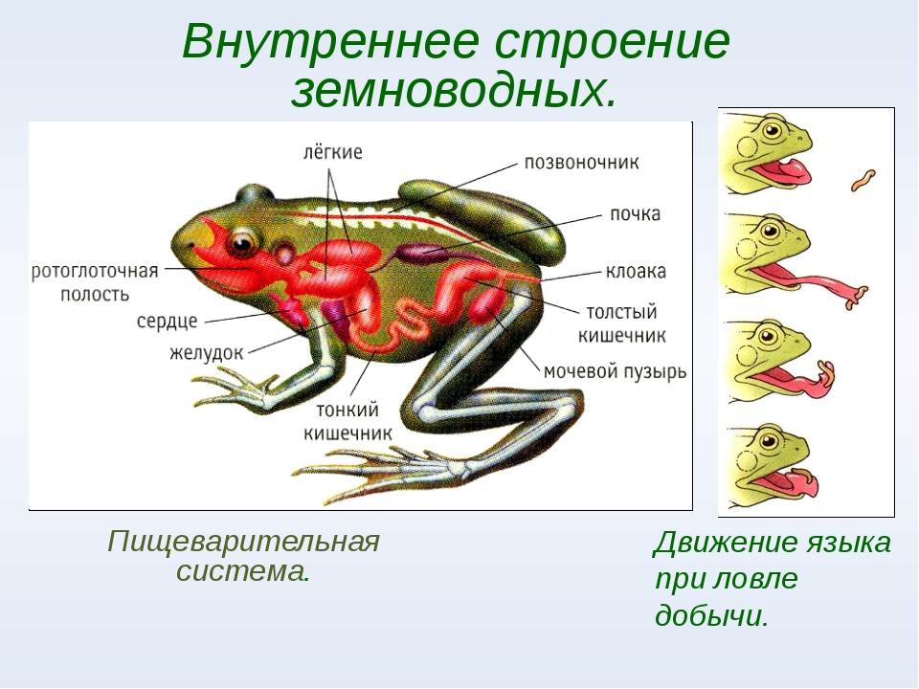
Пищеварительная система
Представлена пищеварительным трактом, идущим ото рта к анальному отверстию: большая ротоглоточная полость, укороченный пищевод, желудок, передний отдел кишечника, слабо отграниченный от толстого, прямая кишка, впадающая в клоаку.
Интересно, что слюнные железы, выведенные в ротоглоточную полость, продуцируют слизь, которая всего лишь смачивает пищу, не помогая ее переваривать.
В проталкивании пищи внутрь принимают участие даже глаза посредством специальных мышц!
Язык у подавляющего числа земноводных, в отличие от рыб, уже вполне сформированный. Он имеет разные формы, даже бывает грибовидным, покрыт липкой слизью, предназначенной для ловли насекомых.
Мелкие зубы служат лишь для захвата добычи, да и есть они не у всех видов (отсутствуют у жаб): у лягушек имеются зубы только на верхней челюсти.

Slide 10
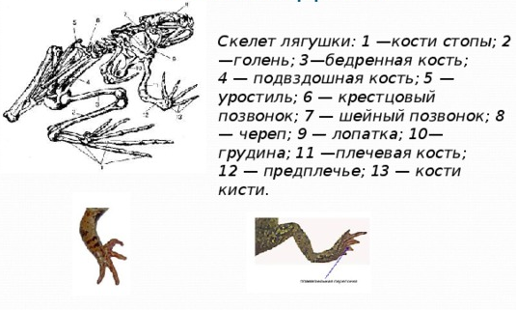
Органы передвижения
Органами передвижения земноводных служат передние и задние конечности пятипалого типа, характерного для всех наземных позвоночных. Жизнь амфибий на суше меняет характер передвижения. Изменения эти связаны с тем, что в водной среде не требуется почти никаких усилий для поддержания тела, в то время как с выходом на сушу эти усилия возрастают, поскольку удельный вес тела увеличивается в сотни раз. Удельный вес рыбы, имеющей плавательный пузырь, равен единице. У наземных животных удельный вес тела оказывается во много раз больше удельного веса воздуха.

Slide 11
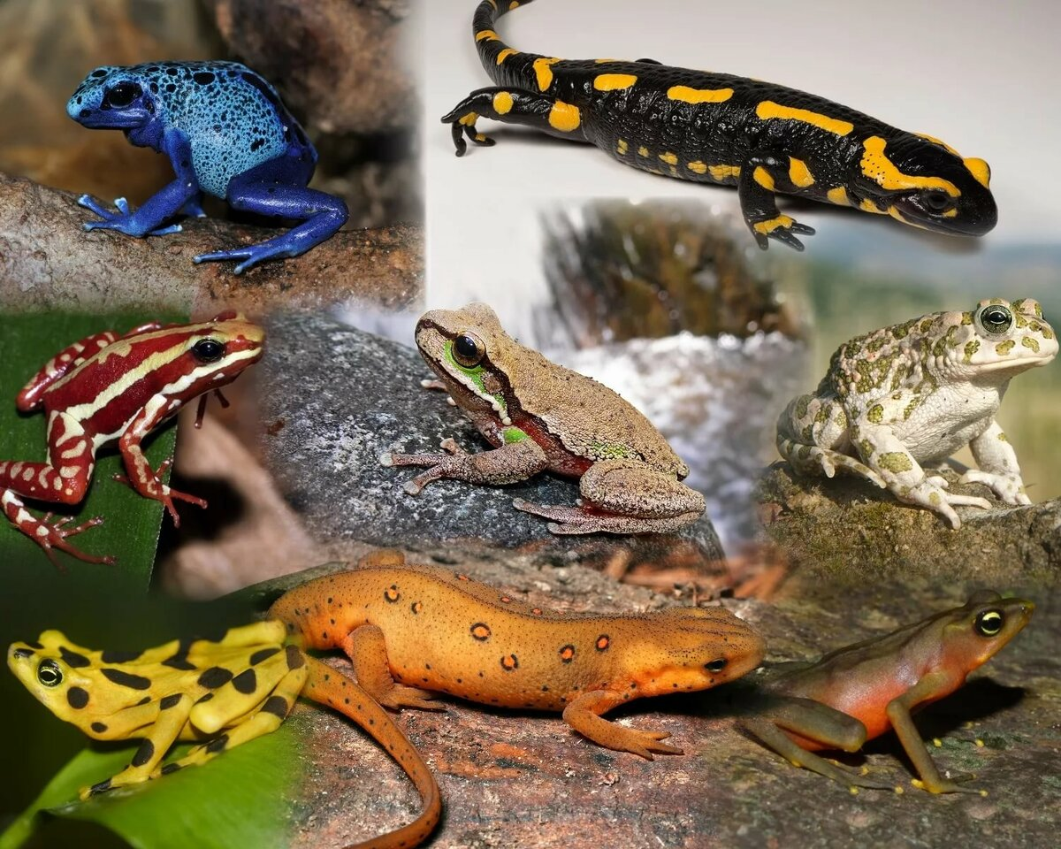
Особенности размножения земноводных
Общей особенностью размножения почти всех земноводных является их привязанность в этот период к воде, где они откладывают яйца и где происходит развитие личинок. Размножаются земноводные в мелких, хорошо прогреваемых участках водоёмов. В тёплые весенние вечера, в конце апреля и в мае, с прудов раздаются громкие квакающие звуки. Эти «концерты» устраивают самцы лягушек для привлечения самок. Органы размножения у самцов — семенники, у самок — яичники. Оплодотворение наружное. Икра приклеивается к водным растениям или камням

Slide 12
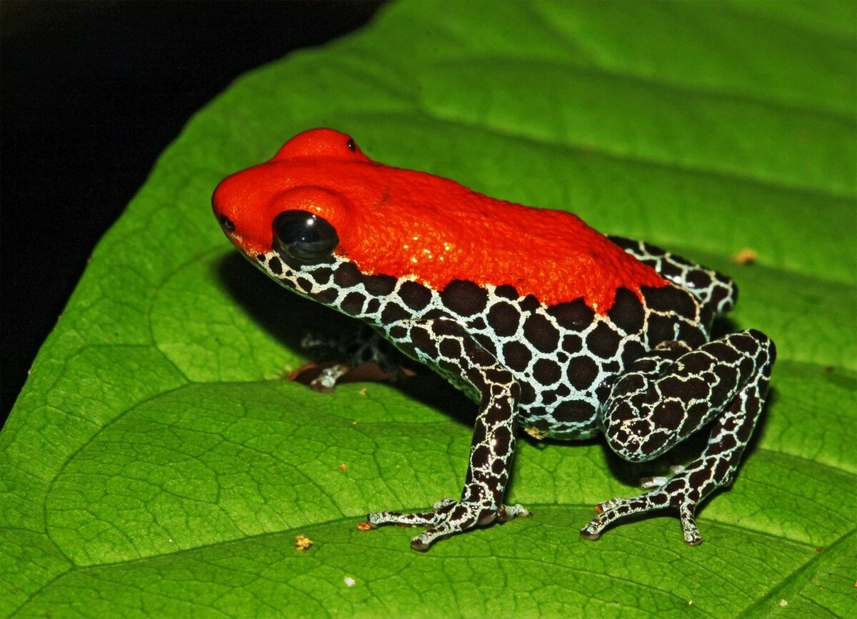
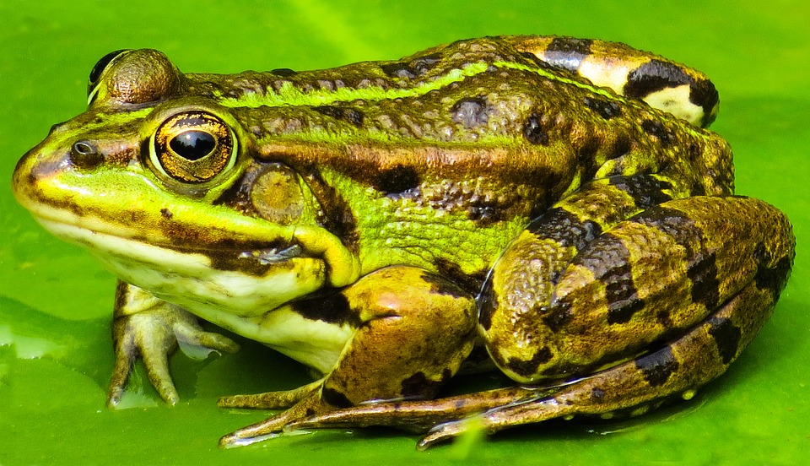
Выводы
Класс земноводных объединяет большое количество представителей
Произошли они от кистеперых рыб
Делятся на три отряда – Бесхвостые, Хвостатые, Безногие
Обитают на суше и в воде
Есть приспособления к водному образу жизни

